Slide 1
স্বাগতম

Slide 2
মোঃ ফারুক হোসেন চৌধুরী
সহকারি শিক্ষক (ব্যবসায় শিক্ষা)
নোয়াগাঁও উচ্চ বিদ্যালয়
নবীনগর, ব্রাহ্মণবাড়িয়া
মোবাইল : ০১৯৯০৯৬৬১৪৮
E-mail : farukchowdhury661@yahoo.com
শ্রেণি : ষষ্ঠ
বিষয় : গণিত
অধ্যায় : ষষ্ঠ
সময় : ৫০ মিনিট
তারিখঃ : ৫/২/২০২০ খ্রিস্টাব্দ

Slide 3
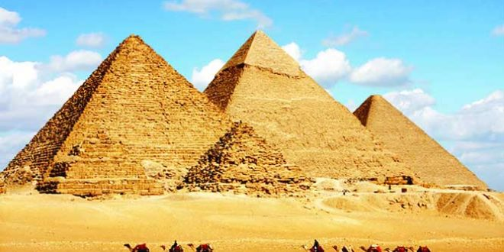
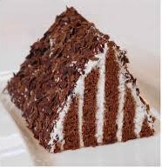
নিচের চিত্রগুলি লক্ষ্য কর

Slide 4
ত্রিভুজ

Slide 5
এই পাঠ শেষে শিক্ষার্থীরা...
১। ত্রিভুজ কী তা বলতে পারবে;
২। বাহুভেদে ত্রিভুজের প্রকারভেদ বলতে পারবে;
৩। কোণভেদে ত্রিভুজের প্রকারভেদ বলতে পারবে।

Slide 6
ত্রিভুজ
A
B
C
⸫∆ABC এর তিনটি বাহু যথাক্রমে AB, BC ও CA ।
⸫তিন বাহু দ্বারা আবদ্ধ চিত্রকে ত্রিভূজ বলে।

Slide 7
সময়
৩ মিনিট
একক কাজ
 চিত্র সহ ত্রিভূজের সংজ্ঞা লিখ।

Slide 8
বাহুভেদে ত্রিভূজ তিন প্রকার
সমদ্বিবাহু ত্রিভুজ
সমবাহু ত্রিভুজ
বিষমবাহু ত্রিভুজ

Slide 9
সমদ্বিবাহু ত্রিভুজ
যে ত্রিভুজের যে কোন দুইটি বাহুর দৈর্ঘ্য সমান তাকে সমদ্বিবাহু ত্রিভুজ বলে।
A
5 cm
5 cm
5 cm
5 cm
3 cm
B
C
AB=AC
3 cm

Slide 10
সমবাহু ত্রিভুজ
যে ত্রিভুজের তিনটি বাহুর দৈর্ঘ্য সমান তাকে সমবাহু ত্রিভুজ বলে।
A
5 cm
5 cm
5 cm
5 cm
5 cm
5 cm
B
C
AB=AC=BC

Slide 11
বিষমবাহু ত্রিভুজ
যে ত্রিভুজের তিনটি বাহুর দৈর্ঘ্য তিন রকম তাকে বিষমবাহু ত্রিভুজ বলে।
A
11 cm
7 cm
9 cm
7 cm
5 cm
5 cm
B
C

Slide 12
কোণভেদে ত্রিভূজ তিন প্রকার
সমকোণী ত্রিভুজ
স্থুলকোণী ত্রিভুজ
সূহ্মকোণী ত্রিভুজ

Slide 13
সমকোণী ত্রিভুজ
A
90
B
C
চিত্রেঃ ∆ABC একটি সমকোণী ত্রিভুজ এবং <B=এক সমকোণ বা ৯০$°$।
যে ত্রিভুজের একটি কোণ সমকোণ বা ৯০$°$এর সমান তাকে সমকোণী ত্রিভুজ বলে।

Slide 14
সূহ্মকোণী ত্রিভুজ
A
90
B
C
চিত্রেঃ ∆ ABC একটি সূহ্মকোণী ত্রিভুজ ।
যে ত্রিভুজের তিনটি কোণই সূহ্মকোণ বা ৯০$°$ এর চেয়ে কম তাকে সূহ্মকোণী ত্রিভুজ বলে।

Slide 15
স্থুলকোণী ত্রিভুজ
A
90
B
C
চিত্রেঃ ∆ ABC একটি স্থুলকোণী ত্রিভুজ ।
যে ত্রিভুজের একটি কোণ স্থুলকোণ বা ৯০$°$ এর চেয়ে বেশী তাকে স্থুলকোণী ত্রিভুজ বলে।

Slide 16
সময়
১০ মিনিট
দলীয় কাজ
দল-০১,০২,০৩,০৪,০৫
বাহুভেদে ত্রিভুজ কত প্রকার। চিত্র সহ সংজ্ঞা পোস্টার পেপারে লিখ।
দল-০৬,০৭,০৮,০৯,১০
কোণভেদে ত্রিভুজ কত প্রকার। চিত্র সহ সংজ্ঞা পোস্টার পেপারে লিখ।

Slide 17
মূল্যায়ন
১। একটি সূহ্মকোণী ত্রিভুজের কতটি কোণ সূহ্মকোণ ?


(ক) ২ টি
(খ) ৩ টি
(গ ১ টি
(ঘ) ৪ টি
২। একটি স্থুলকোণী ত্রিভুজের কতটি কোণ স্থুলকোণ ?


(ক) ১ টি
(খ) ২ টি
(গ) ৩ টি
(ঘ) একটিও নয়
৩। একটি ত্রিভূজের কতটি বাহু ও কোণ থাকে?
(ক) তিনটি বাহু ও দুইটি কোণ
(খ) তিনটি বাহু ও তিনটি কোণ


(গ) দুইটি বাহু ও দুইটি কোণ
(ঘ) দুইটি বাহু ও তিনটি কোণ

Slide 18
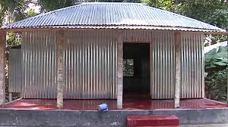
বাড়ির কাজ
একটি কোণ ১২০$°$ বিশিষ্ট্য ত্রিভূজ অংকন করে এর সংজ্ঞা দাও।

Slide 19
ধন্যবাদ

